Slide 1
離散事象システムに基づいた人間と調和した マルチロボットによる倉庫自動化に関する研究
大阪市立大学大学院工学研究科電子情報系専攻
M21TB039 野田 健太朗
Notes:
「離散事象システムに基づいた人間と調和したマルチロボットによる倉庫自動化に関する研究」と題しまして、発表させていただきます．

Slide 2
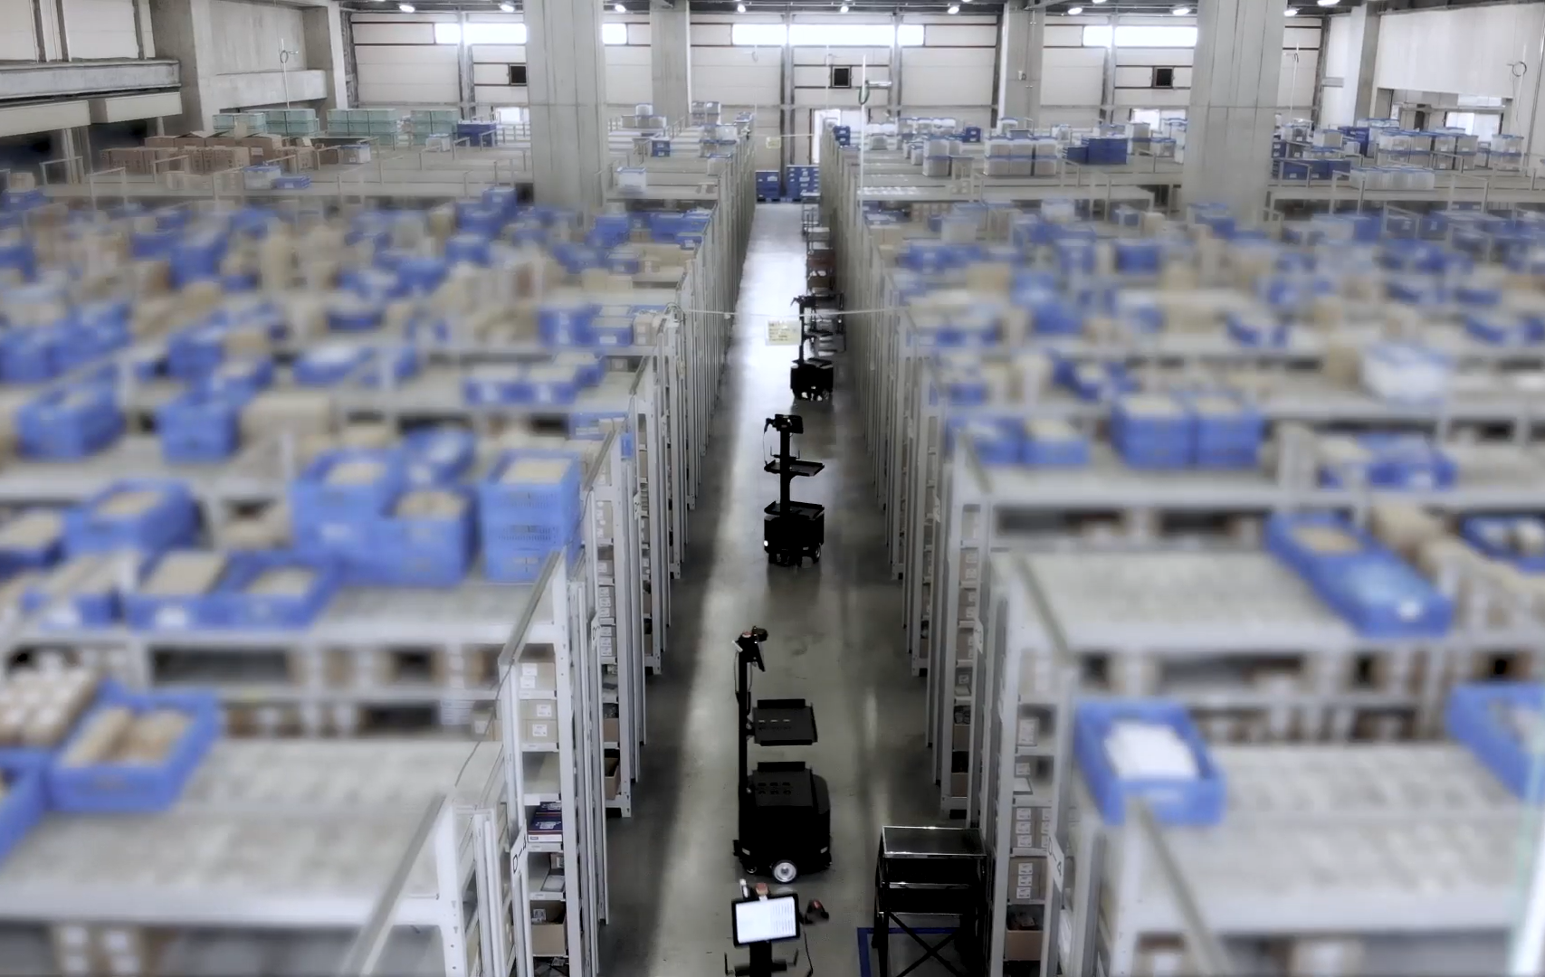
研究背景
無人搬送ロボットを用いた倉庫の自動化の研究が進んでいる．
しかし人間が立ち入る際システムを完全に停止させなければいけない
これは現在課題となっている．
そこでHuman-in-the-loopを取り入れた，離散事象システムに基づいたスーパーバイザ制御[1]を考える．
先行研究[2]
倉庫の自動化についての先行研究は
多くあるが，これらはロボット
だけを考えた倉庫内の制御について
倉庫のイメージ：https://rapyuta-qvou.jp/より
[1] W.M. Wonham and Kai Cai, "Supervisory Control of Discrete-Event Systems", Communications and Control Engineering, Springer, 2019.
[2] 辰本 佑太, 白石 昌大, Kai Cai “Application of Supervisory Control Theory with Warehouse Automation Case Study”, Transactions of the Institute of Systems, Control and Information Engineers (ISCIE), Special Issue on Event-Driven Approach to System Design -- Application and Development, vol. 62, no. 6, pp. 203-208, 2018.
Notes:
物流業界では，人手不足とネットショッピング利用率の増加の影響で，移動式の無人搬送ロボットを用いて倉庫の自動化するという流れがあります．
無人搬送用ロボットによる倉庫の自動化に関する研究が進んでいるが，実用化するにおいて考慮しなければならない点があります。
それは予測できないトラブルが発生したときや，ロボットには困難な仕事があったとき，搬送ロボットだけで処理できないケースが出てくることです．
現在，そのようなことが起こると，人間が倉庫内に入り処理しています．
このとき，安全の確保のため，自動化されたシステムを、一時的にではありますが、完全に停止しなければなりません。
そして問題を処理した後，システムを再開するということをしていますが、それは大掛かりで，作業ロスにも繋がります．
「高性能なロボットを導入して処理させればいいのでは」という指摘をあるのですが，技術面においてもコスト面においても厳しい面があります．
スーパーバイザ制御理論をもちいた倉庫自動化に関する先行研究は多くされていますが、これらはロボットだけを考えたものとなっています。
この問題を解決しない限りは，本当に効率の良い完全自動化は実現できません．
そこでわたしはHITLという考え方を取り入れました．HITLとは自動化された一環のシステムにあえて人間を介入させたシステムを考えるという方法です。
なので，人間をシステムの一環と考えて、スーパーバイザ制御理論に応用することによって、ロボットの動作中に倉庫内に立ち入れるようになると考えました。
ちなみにHITLはセンシングや機械学習などいろいろな分野にも応用されており，近年注目されています．

Slide 3
スーパーバイザ制御とは
スーパーバイザ制御理論
・・・与えられた制御要求が満足されるようにシステムの
振る舞いを制御する手法
倉庫の例でいうと
・制御対象：各ロボットの動作を定義
・制御要求：ロボット同士衝突せずに遂行する
→同時に同じ場所に存在しない
➡︎安全なスーパーバイザ
×
×
デッドロック状態
Notes:
スーパーバイザ制御理論は、与えられた制御要求が満足されるように、システムの振る舞いを制御する手法であります。
倉庫の例でいうと、制御対象である各ロボットの動作を定義し、制御要求としては、「ロボット同士が衝突せずに仕事を遂行する」というように設定します。この「衝突せずに」を言い換えれば、同時に同じ場所にロボットが存在しないという風にいうことができます。
制御対象の情報と、制御要求の情報をもとに、デッドロック状態におちいる行動や、要求を満たさない（ここでいうロボット同士の衝突など）の行動を禁止するよう制御するスーバーバイザが計算される。
デッドロック状態とは下の図で表したように、前にしか進めないロボットが向かい合わせになった時、お互い動けずに手詰まりの状態（つまりこう着状態）になることを言います。
このようなことが起こらないように、デッドロックが起こる前の起こりそうな時ロボットの前進を禁止することを、スーパーバイザが行います。

Slide 4
研究目的
ロボットの強み
（正確性，パワー，スピード）
人間の強み
（手先の器用さ，判断力）
Human-in-the-loop
予期せぬトラブルやロボットには難しいタスク
にも対応できるようにする．
ロボットが作業する倉庫内に，人間も立ち入るとなった場合，
人間の絶対的な安全を確保しなければならない．
そこで２つの方法を提案します．
Notes:
正確性，パワーやスピードなどのロボットの強みと，手先の器用さ，問題解決能力などの人間の強みを掛け合わせることで，
さまざまなケースの対処が可能です．例えば，形がいびつでロボットにはピッキングが難しい場合であったり、荷物が棚から落下した場合などです。
ロボットがピックできないなら、人間が積荷を手伝ってあげればいいし、荷物が落下してロボットの通路が通れない状態になっていれば人間がいって、どけるか棚に戻してやればいいのです。
しかし、システム全体を止めずに，人間が倉庫内に入れるようなシステムを作るうえで，人間の安全を絶対に確保しなければなりません．
なので人の安全を条件としたスーパーバイザ制御を作成する方法として2つ提案します．

Slide 5
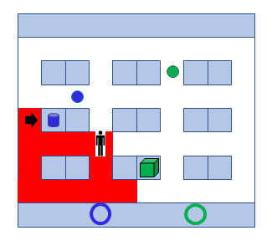
安全を確保する方法①
■方法1
: 人間の経路上にロボットを進入させない．
ロボットのように厳密な制御はできない．
⇨人間の行動を不可制御事象で定義する．
ロボットの進入を禁止する範囲
具体的な計算手順
ロボットと人間のモデルを作成（最短経路になるように）
制御要求を作成（同時に同じマスに存在しない）
オートマトンを同期合成し，制御対象を作成
制御対象が制御要求を満たすようなスーパーバイザを作成する
Notes:
１つ目の方法は，人間が使用する経路上にロボットを完全に立ち入らせない方法です．
そもそも人間の行動はロボットのように「ここでこの速度で移動」，「特定の場所で停止する」など厳密な制御をすることはできないので，
人間の行動をすべて不可制御事象と考えることにします．
不可制御事象はスーパーバイザがコントロールできないので，どのタイミングで人間が行動してもいいように，人間の経路上にロボットを完全に立ち入らせないという制御ができます．
この図の赤い部分のように人間の経路全体がロボットが進入できない範囲として定められます．
人間がトラブルの処理を終えて，安全な場所に到達すると，進入禁止エリアを解除します．
手順としては
1 ロボットと人間のモデルを作ります．
ここでは、ロボットと人間のルートは最短経路のみを考えて作成します。
2 次に制御要求を作成します．衝突回避するために，各エージェントが同時に同じ位置に存在しないようにするものです．
3 ロボットと人間のオートマトンを同期合成して，制御対象であるシステムを作り，
4 それが制御要求を満たすようなスーパーバイザを計算します．

Slide 6
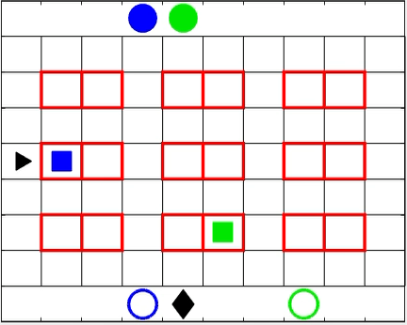
シミュレーション１
ロボットの積荷を人間が手伝う場合
（方法1：人間の経路上にロボットを進入させない）
商品が置いてある棚
ロボットG1
ロボットG2
人間
G1が積む荷物
(人間の助けが必要)
G2が積む荷物
G1のゴール
G2のゴール
人はこの場所で積み込みする
ロボットの進入禁止エリア
ロボットの待機場所
搬出場所
人間の待機場所
Notes:
この方法で制御する、ロボット2台，作業員1人のシミュレーション例を紹介します．
このシミュレーションでは、ロボットの隣に人間が行き、ロボットの積荷を人間が手伝うというシチュエーションを想定しています。
図の上側がロボットの待機場所、下側が荷物の搬出場所と人間の作業場 兼 待機場所になっており、真ん中の赤く囲まれた四角の部分が商品が置いてある棚を示しています。ロボットは商品である荷物をピックするときのみ赤い四角の棚に侵入することができて、ピックする以外では入れないことにしています。また、棚以外は通路として通ることができます。周りであったり、棚と棚の間が通路として使えます。
上のロボットの待機場所にG1，G2がおり，同じ色の四角がそれぞれに割り当てられた荷物の場所で，同じ色の四角のところを経由して、一番下の色のついた丸印のついた搬出場所まで通路を通り運びます．この時の経路は最短経路のみを考えます。
人間は一番下で作業しており，三角印の場所まで行き，商品の積荷を手伝ってからもとの場所に戻るケースを考えます．
このケースを方法1によって行ったシミュレーションを紹介します．
このように人間通る可能性のある経路を全てロボットから見て進入禁止エリアになります。
ここで商品のピックを手伝い、終えた人は元の位置まで戻ります。侵入禁止エリアがある限り、青のロボット1は移動を禁止されている状態になり、人が安全な場所まで戻ると、侵入禁止が解除されて、再び移動が可能となります。
方法1によってこのような制御が可能で、この方法を使うと確実に安全に人が倉庫内を移動できるようになります。しかし、通路を完全に、人が歩く専用の通路としてしまうと、この例のように大きく時間をロスしてしまう可能性も出てきます。そこで2つ目の方法を提案します。

Slide 7
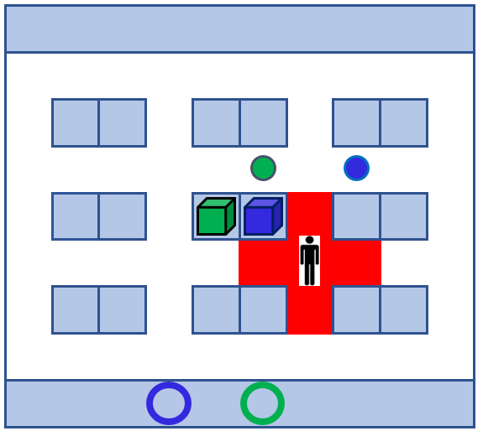
安全を確保する方法②
■方法2
：ロボットが人間に一定の距離以上近づかない．
（進入を禁止する範囲を動的に変化させる．）
・制御要求を拡張する．
人間とロボットが近づく距離を変数で置く．
→様々なロボットや倉庫に対応可能になる．
d=1のとき
ロボットの進入を禁止する範囲
具体的な計算手順
ロボットと人間のモデルを作成
制御要求を作成（同時に同じマス＋人間の周りに存在しない）
オートマトンを同期合成し，制御対象を作成
制御対象が制御要求を満たすようなスーパーバイザを作成する
Notes:
方法1はロボットの進入禁止エリアは固定で変化しないものでありましたが，方法2は動的に変化させる方法であります．
これは人間とロボットの間に一定の距離以上を保つといった制御です．
ロボット同士の制御の場合，衝突する直前でどちらかのロボットの行動を禁止することで，衝突を回避していました．
しかしロボットが人間の目の前にきたとき停止するというのは，万が一エラーが起こったときなど，暴走した時などを考えると、あまりにも危険ということで，人間の位置を中心にロボットの進入禁止エリアを定めます．
図の状態から，人間が左に動いたとすると，

Slide 8
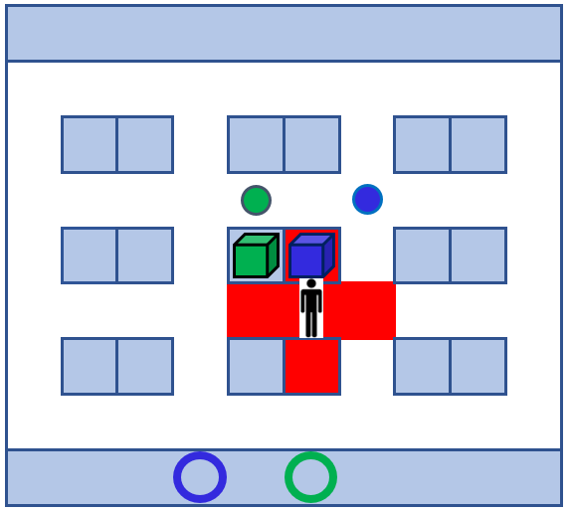
安全を確保する方法②
■方法2
：ロボットが人間に一定の距離以上近づかない．
（進入を禁止する範囲を動的に変化させる．）
・制御要求を拡張する．
人間とロボットが近づく距離を変数で置く．
→様々なロボットや倉庫に対応可能になる．
d=1のとき
ロボットの進入を禁止する範囲
具体的な計算手順
ロボットと人間のモデルを作成
制御要求を作成（同時に同じマス＋人間の周りに存在しない）
オートマトンを同期合成し，制御対象を作成
制御対象が制御要求を満たすようなスーパーバイザを作成する
Notes:
このように人と同じようにロボットに進入禁止エリアも左に移動します．
このために，制御要求を拡張します．
つまり手順の2. 制御要求を作成するところで，方法1での制御要求に加えて，ロボットが人間の周りにいる状態も制限します．
また，人間とロボットが近づく距離を変数で置くことで，さまざまなロボットのスペック（大きさだったりスピードだったり、制動距離がロボットによって変わるのはわかると思います），倉庫の大きさによって変えることで対応できる幅が広がります。
この変数をdとおくと，この図がd=1のときで，

Slide 9
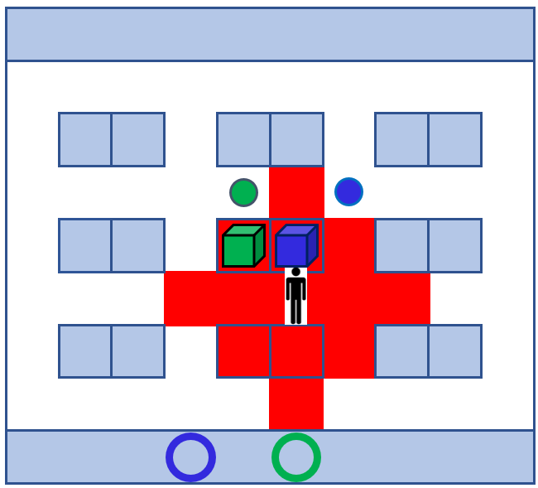
安全を確保する方法②
■方法2
：ロボットが人間に一定の距離以上近づかない．
（進入を禁止する範囲を動的に変化させる．）
・制御要求を拡張する．
人間とロボットが近づく距離を変数で置く．
→様々なロボットや倉庫に対応可能になる．
d=2のとき
ロボットの進入を禁止する範囲
具体的な計算手順
ロボットと人間のモデルを作成
制御要求を作成（同時に同じマス＋人間の周りに存在しない）
オートマトンを同期合成し，制御対象を作成
制御対象が制御要求を満たすようなスーパーバイザを作成する
Notes:
この図がd=2というように，dを大きく設定することで範囲が広がり，速度が速いロボットなど制動距離が長いときにも安全が確保できます．

Slide 10
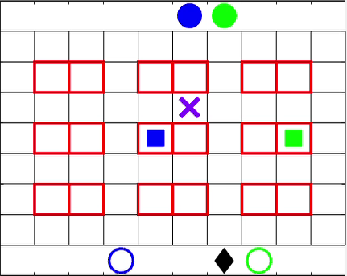
シミュレーション２
棚から通路に落ちた商品を人間が棚に戻す場合
（方法2：ロボットが人間に一定の距離以上近づかない）
商品が置いてある棚
ロボットG1
ロボットG2
人間
G1が積む荷物
(人間の助けが必要)
G2が積む荷物
G1のゴール
G2のゴール
トラブルの場所
ロボットの進入禁止エリア
ロボットの待機場所
搬出場所
人間の待機場所
Notes:
ロボット2台，作業員1人のシミュレーション例を紹介します．
棚から通路に落ちた商品を人間が棚に戻すケースをシミュレーションしました。
先ほどと同様、上のロボットの待機場所にG1，G2がおり，同じ色の四角がそれぞれに割り当てられた荷物の場所で，一番下の搬出場所まで通路を通り運びます．
人間は一番下で作業しており，発生したトラブルを処理して，もとの場所に戻るケースを考えます．
これを方法2によって行ったシミュレーションを紹介します．
今度は人についていく形で侵入禁止エリアも移動するので、注目して見てください。
このように人間の周りに進入禁止エリアを置き，それ以外では制限しない方法です．人間に近づかないためにロボット1は停止します．次にロボット2が停止して人間が通り過ぎるのを待ちます．
方法2によってこのような制御が可能です．

Slide 11
まとめ と これからの課題
まとめ
方法1 : 人間の経路上にロボットを進入させない方法
方法2 :ロボットを人間に近づかせない方法
これら方法で人間の安全を確保できる．
ロボットの動作中に人間が倉庫内に入れるようになり，作業効率が上がる．
課題
・今回紹介したケースをオンライン制御で解決できるようにしなければならない
・ロボットと人間の数を増やす
Notes:
まとめ
人間も考慮したとき，スーパーバイザ制御理論を適応する方法を2つ提案しました．
1つは人間の使う経路について，ロボットの使用を禁止する制御で，もう1つは，人間の周りだけロボットの進入を禁止する方法でした．
通路に落下物があったというトラブルを処理する例をもちいて，人間の安全が確実に確保されることを示しました．
これにより人間がロボットの動作中にも倉庫内に入ってトラブルを早急に処理できるようになり．作業効率が向上します．
課題としましては，オンラインでの制御での実装とロボットと人間の数を増やしていくことを考えています．
現在は、初めに計算して、その計算結果をもとに制御を行うオフライン制御で検証していましたが、実用性を考えると急なアクシデントにも対応できるようオンライン制御に対応する必要があります。オンライン制御はロボットが動いている途中にでも、環境が変わるとそれに応じて計算し直す制御のことを言います。
また、ロボットと人間の数を増やすという理由は、少ないエージェント数では見えてこなかった問題が浮かび上がってくると考えられ，それについて深く追求したいと考えています．
現在の計算方法では３つのエージェントが計算の限界でしたが、セミモデルフリーや機械学習などを使うことで計算量の問題は解決できるのではないかと考えています。
以上で発表を終わらせていただきます。

